Slide 1
8 模数与数模转换器
Analog Digital Converter and Digital Analog Converter
8.1 D/A转换器
8.2 A/D转换器。

Slide 2
概述
将温度、压力、流量、应力等物理量转换为模拟电量。
计算机进行数字处理（如计算、滤波）、保存等
用模拟量作为控制信号
模
拟
A/D
数字控制
D/A
模拟
传感器
转换器
计算机
转换器
控制器
工业生产过程控制对象
ADC和DAC已成为计算机系统中不可缺少的接口电路。

Slide 3
8.1 D/A转换器
8.1.1 D/A转换的基本原理
8.1.2 倒T形电阻网络D/A转换器
8.1.3 权电流D/A转换器
8.1.4 D/A转换器的技术指标
8.1.5 D/A转换器的应用

Slide 4
8.1 D/A转换器
1. 概述
1、数 / 模转换器:
将数字量转换为与之成正比模拟量 。
A = K D
_{O} = – K N_{B}
数字量
模拟量
n位
DAC
Notes:
图中看出，谐波次数越高，幅值分量越小，对原波形的贡献越小，所以在一定条件下可忽略高次谐波。

Slide 5
8.1.1 D/A转换的基本原理
① 实现D/A转换的基本思想
将二进制数N_{D}＝(11001)_{B}转换为十进制数。
N_{D}＝b₄×2⁴＋b₃×2³＋b₂×2²＋b₁×2¹＋b₀×2⁰
＝1×2⁴＋1×2³＋0×2²＋0×2¹＋1×2⁰
数字量是用代码按数位组合而成的， 对于有权码，每位代码都有一定的权值，如能将每一位代码按其权的大小转换成相应的模拟量， 然后，将这些模拟量相加，即可得到与数字量成正比的模拟量， 从而实现数字量--模拟量的转换。

Slide 6
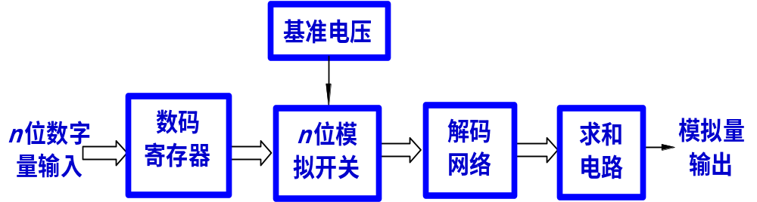
② D/A转换器的组成:
用存放在数字寄存器中的数字量的各位数码
将权电流相加产生与输入成正比的模拟电压
由输入数字量控制
产生权电流
DAC的数字数据可以并行输入也可串行输入

Slide 7
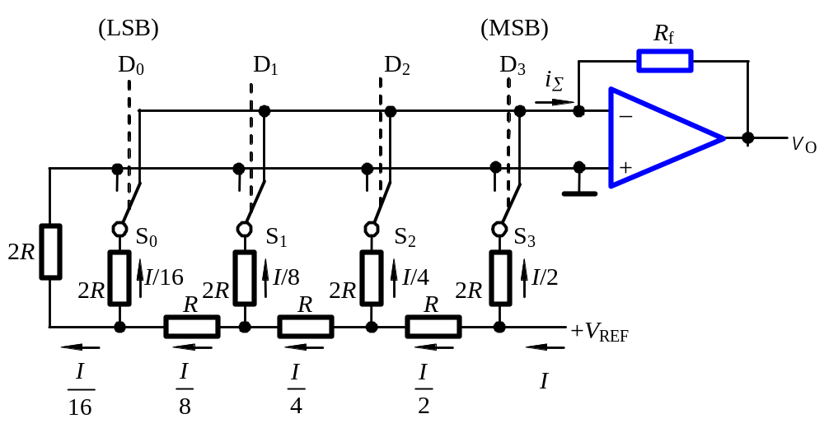
8.1.2 倒T形电阻网络D/A转换器
1、4位倒T形电阻网络D/A转换器
求和运算放大器
输入4位二进制数
模拟电子开关
输出
模拟电压
电阻网络
基准电压
电阻网络
模拟电子开关
求和运算放大器
D_{i}=0, S_{i}则将电阻2R接地
D_{i}=1, S_{i}接运算放大器反相端，电流I_{i}流入求和电路

Slide 8
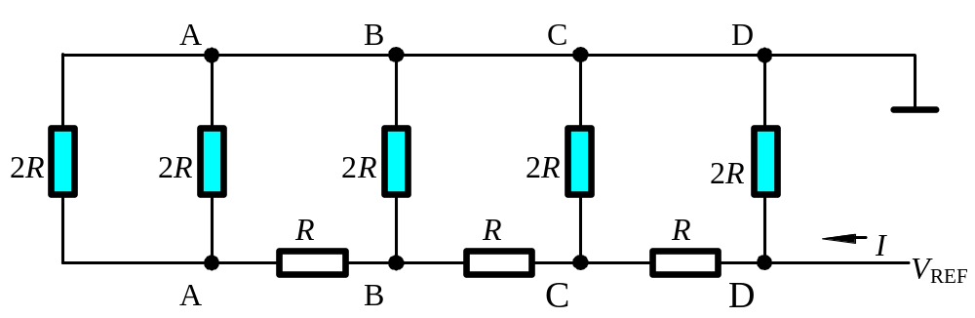
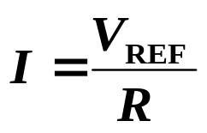
D/A转换器的倒T形电阻网络
流过各开关支路的电流：I₃ =？I₂ =？ I₁ =？ I₀ =？
基准电源V_{REF}提供的总电流为：I =？
R
R
R
R
I/16
I/8
I/4
I/2
I₀
I₁
I₂
I₃
I/16
I/8
I/4
I/2
流入每个2R电阻的电流从高位到低位按2的整数倍递减。
I₃= V_{REF} / 2R
I₂= V_{REF} / 4R
I₁= V_{REF} / 8R
I₀= V_{REF} /16 R

Slide 9
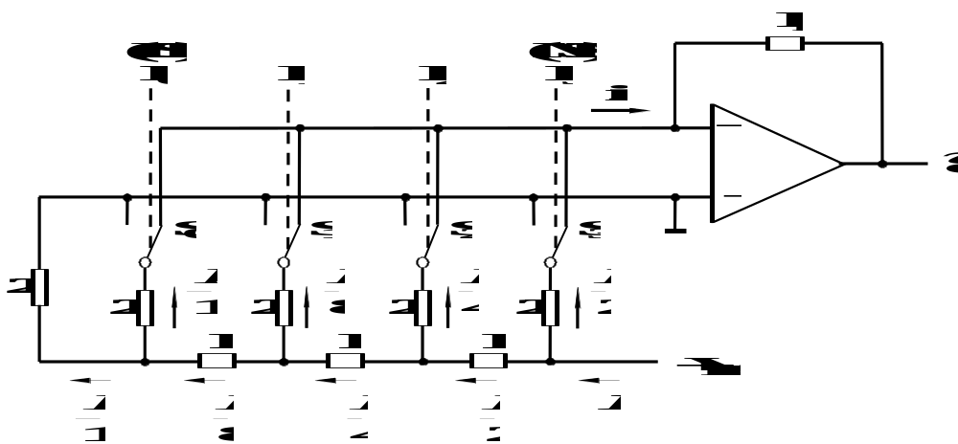
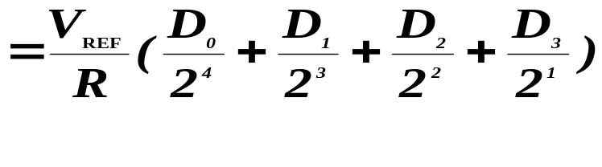
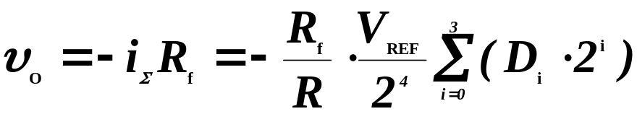
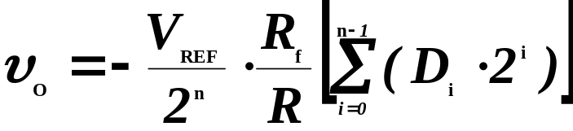
流入运放的总电流：
i ＝ I₀ + I₁ + I₂ + I₃
输出模拟电压：

Slide 10
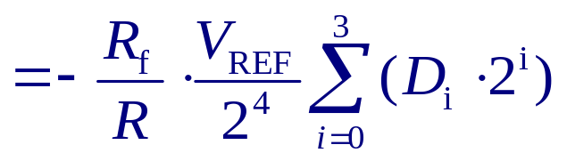

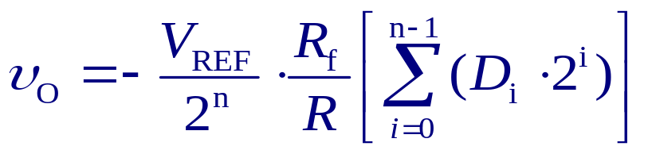
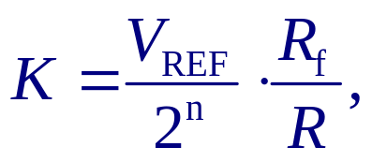
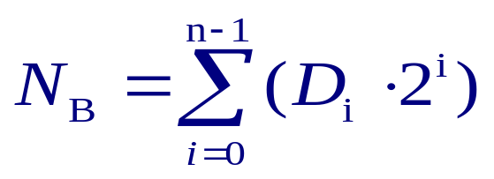
4 位倒T形电阻网络DAC的输出模拟电压：
n 位倒T形电阻网络DAC有：
令：
则
v _{o} = – K N_{B}
在电路中输入的每一个二进制数N_{B}，均能得到与之成正比的模拟电压输出。

Slide 11
关于D/A转换器精度的讨论
为提高D/A转换器的精度，对电路参数的要求：
(1)基准电压稳定性好；
(2) 倒T形电阻网络中R和2R电阻比值的精度要高；
(3) 每个模拟开关的开关电压降要相等
(3)为实现电流从高位到低位按2的整数倍递减，模拟开关
的导通电阻也相应地按2的整数倍递增。
为进一步提高D/A转换器的精度，可采用权电流型D/A转换器。

Slide 12
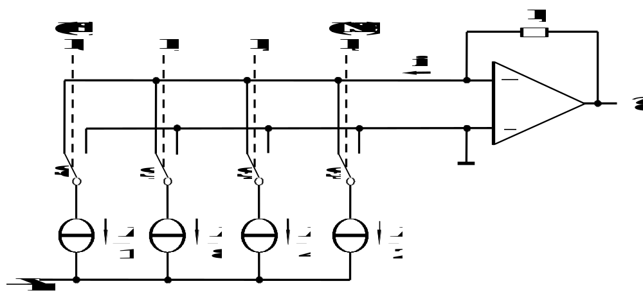
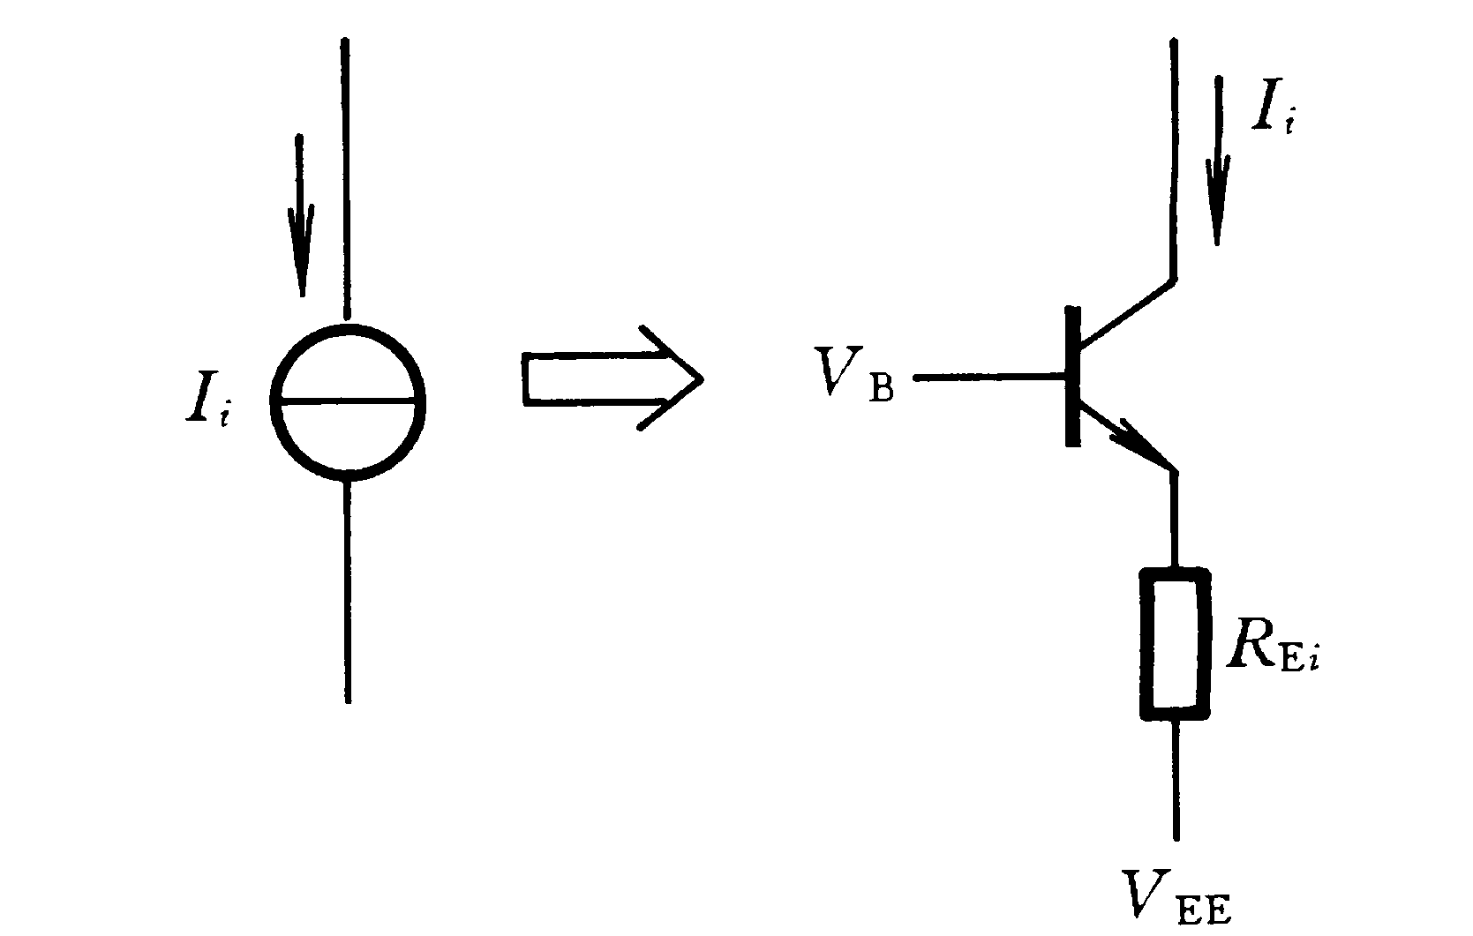
8.1.3 权电流D/A转换器
1. 4位权电流D/A转换器
D_{i} =1时，开关S_{i}接运放的反相端;
D_{i}= 0时，开关S_{i}接地。

Slide 13
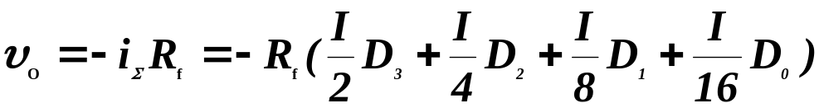
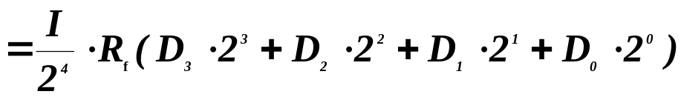
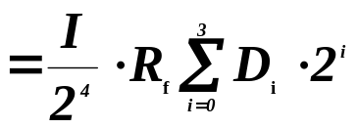
在恒流源电路中，各支路权电流的大小均不受开关导通电阻和压降的影响，这样降低了对开关电路的要求，提高了转换精度。

Slide 14
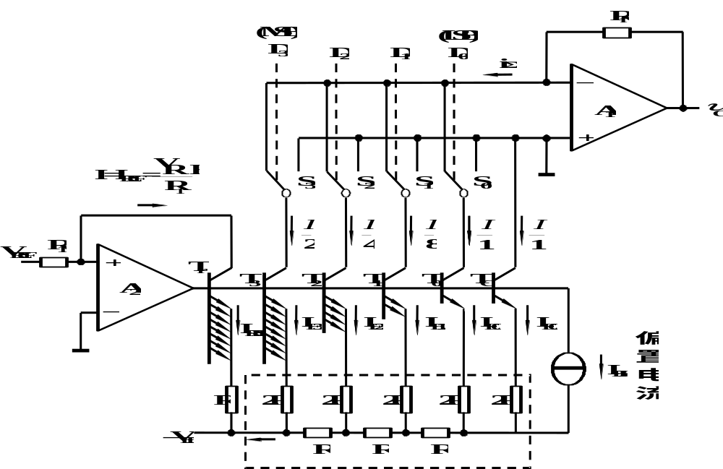
实际的权电流D/A转换器电路

Slide 15
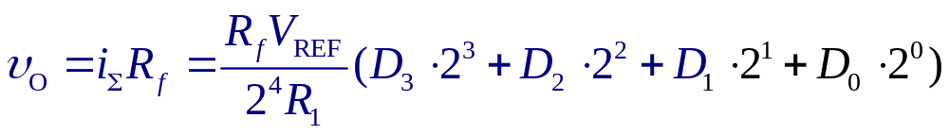
实际的权电流D/A转换器电路
基准电流产生电路
各BJT的 发射结电压相等
-
+
+
电压恒定

Slide 16
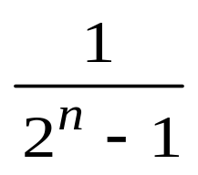
8.1.5 D/A转换器的主要技术指标
1、分辨率
分辨率：其定义为D/A转换器模拟输出电压可能被分离的等级数。n位DAC最多有2^{n}个模拟输出电压。位数越多D/A转换器的分辨率越高。
分辨率也可以用能分辨的最小输出电压与最大输出电压之比给出。n位D/A转换器的分辨率可表示为

Slide 17
2、转换精度：
转换精度是指对给定的数字量，D/A转换器实际值与理论值之间的最大偏差。
产生原因：由于D/A转换器中各元件参数值存在误差，如基准电压不够稳定或运算放大器的零漂等各种因素的影响。
几种转换误差：有如比例系数误差、失调误差和非线性误差等

Slide 18
8.2 A/D 转换器
8.2.1 A/D转换的基本工作原理
8.2.2 并行比较型A/D转换器
8.2.3 逐次比较型A/D转换器
8.2.4 双积分式A/D转换器
8.2.5 A/D转换器的主要技术指标
8.2.6 集成A/D转换器及其应用

Slide 19

8.2 A/D 转换器
概述
1. A/D功能:
能将模拟电压成正比地转换成对应的数字量。
输出数字量
输入模拟电压
ADC
D_{n}~D₀

Slide 20
        2. A/D转换器分类
① 并联比较型
特点: 转换速度快,转换时间 10ns ~1s, 但电路复杂。
② 逐次逼近型
特点: 转换速度适中,转换时间 为几s ~100 s, 转换精度高，在转换速度和硬件复杂度之间达到一个很好的平衡。
③ 双积分型
特点: 转换速度慢,转换时间 几百s ~几ms,但抗干扰能力最强。

Slide 21
8.2.1 A/D转换的一般工作过程
时间上和量值上都连续
时间上和量值上都离散
模拟信号
数字信号
取样
编码
保持、量化
时间上离散的信号
量值上也离散的信号
A/D转换器一般要包括取样， 保持，量化及编码4个过程。

Slide 22
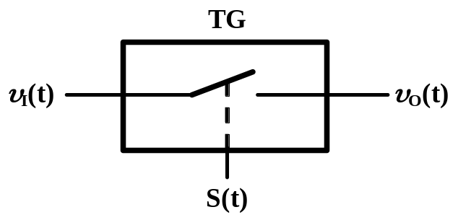
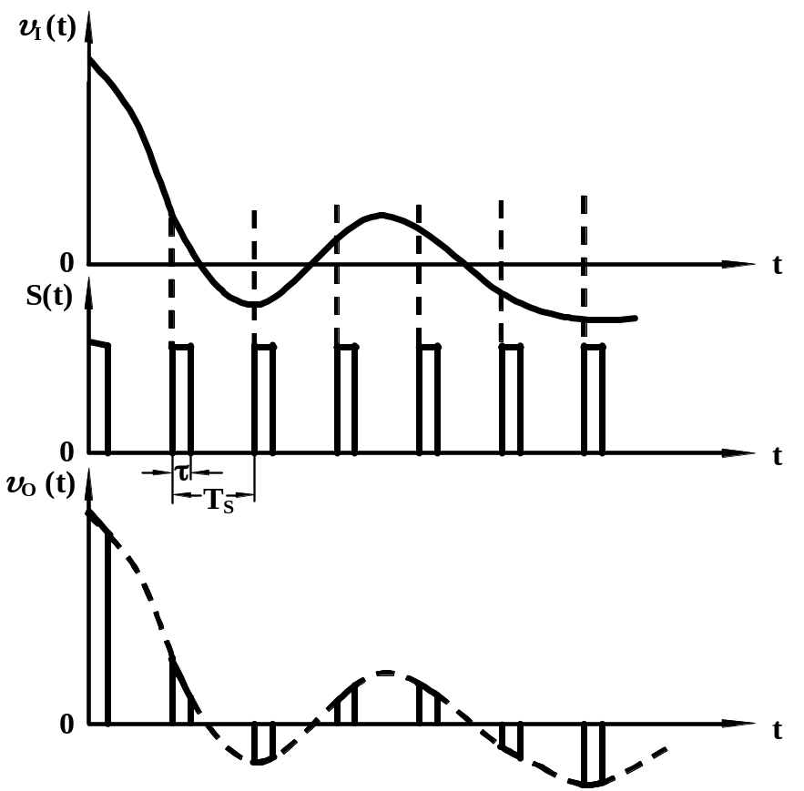
1. 取样与保持
采样是将随时间连续变化的模拟量转换为在时间离散的模拟量。
S(t)=1:开关闭合
S(t)=0:开关断开
采样信号S(t)的频率愈高，所采得信号经低通滤波器后愈能真实地复现输入信号。合理的采样频率由采样定理确定。
采样定理：设采样信号S(t)的频率为f_{s}，输入模拟信号u_{I}(t)的最高频率分量的频率为f_{imax}，
则 f_{s} ≥ 2f_{imax}

Slide 23
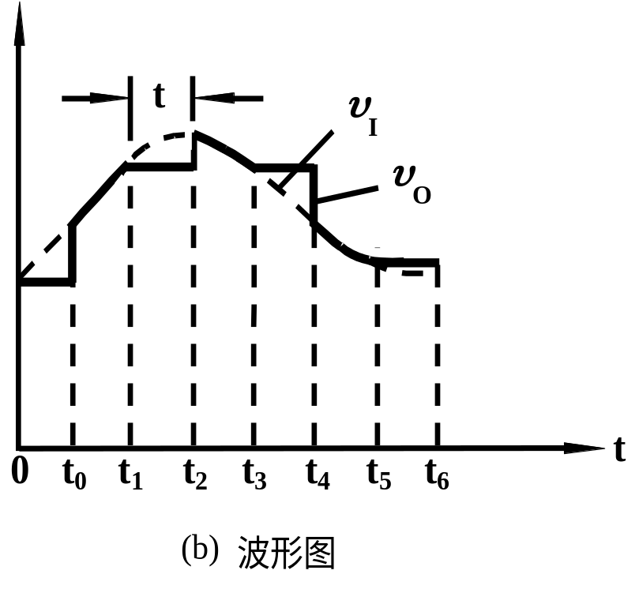
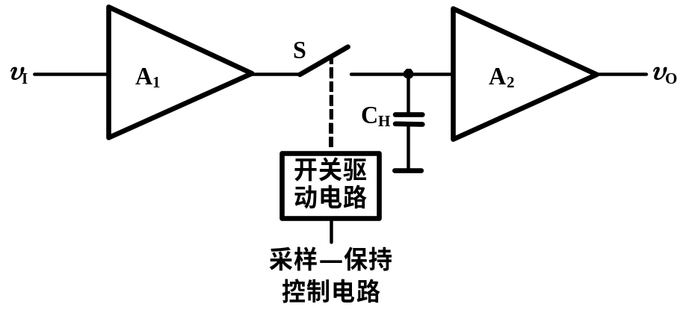
取样与保持电路及工作原理
采得模拟信号转换为数字信号都需要一定时间，为了给后续的量化编码过程提供一个稳定的值，在取样电路后要求将所采样的模拟信号保持一段时间。
采样
保持

Slide 24
2. 量化与编码
量化（归一，小数变整数）
数字信号在数值上是离散的。采样–保持电路的输出电压还需按某种近似方式归化到与之相应的离散电平上，任何数字量只能是某个最小数量单位的整数倍。
3.编码
量化后的数值最后还需通过编码过程用一个代码表示出来。经编码后得到的代码就是A/D转换器输出的数字量。

Slide 25
4.量化误差：量化前的电压与量化后的电压差
在量化过程中由于所采样电压不一定能被Δ整除，所以量化前后一定存在误差，此误差我们称之为量化误差，用Δ表示。
量化误差属原理误差，它是无法消除的。A/D转换器的位数越 多，各离散电平之间的差值越小，量化误差越小。
5.量化方式
两种近似量化方式：只舍不入量化方式和四舍五入的量化方式。

Slide 26








a ) 只舍不入量化方式:量化中把不足一个量化单位的部分舍弃；
对于等于或大于一个量化单位部分按一个量化单位处理。
例：将0~1V电压转换为3位二进制代码
输入信号
编码
量化后
电压
1
最小量化单位
7Δ=7/8 v
111
6Δ=6/8 v
110
Δ=1LSB=
1/8 V
5Δ=5/8 v
101
4Δ=4/8 v
100
最大量化误差为：
3Δ=3/8 v
011
2Δ=2/8 v
010
＝1/8V
1Δ=1/8 v
001
0Δ=0 v
000
0

Slide 27
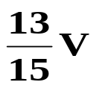
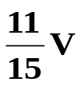

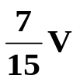
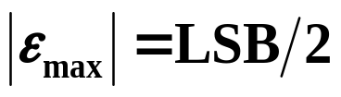
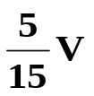
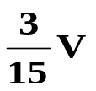

b )四舍五入量化方式:量化过程将不足半个量化单位部分舍弃，
对于等于或大于半个量化单位部分按一个量化单位处理。
例：将0~1V电压转换为3位二进制代码
输入信号
模拟
电平
编码
最小量化单位：
1
7Δ=14/15 v
111
2/15 V
Δ=1LSB=
6Δ=12/15 v
110
最大量化误差为：
101
5Δ=10/15 v
4Δ=8/15 v
100
＝1/15V
3Δ=6/15 v
011
2Δ=4/15v
010
1Δ=2/15 v
001
0Δ=0 v
000
0

Slide 28
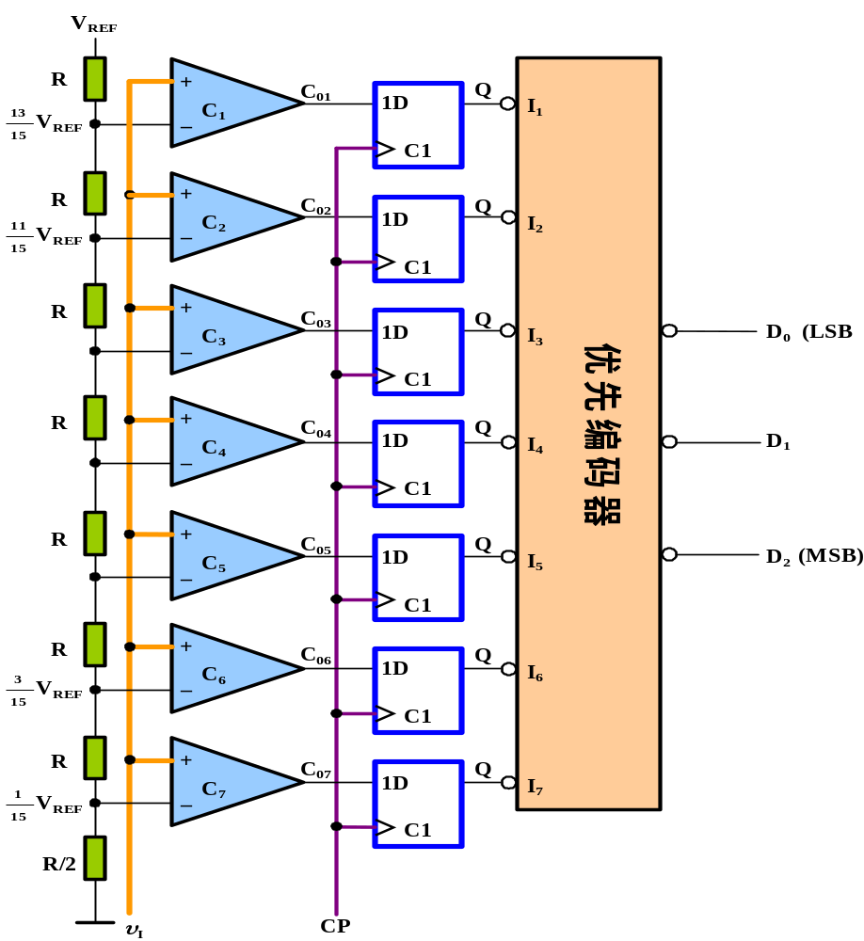
8.2.2 并行比较型A/D转换器
精密参考电压
1、电路组成
13V_{REF}/15
11V_{REF}/15
输出数字量
精密电阻网络
9V_{REF}/15
7V_{REF}/15
5V_{REF}/15
输入模拟电压
3V_{REF}/15
V_{REF}/15
电压比较器

Slide 29
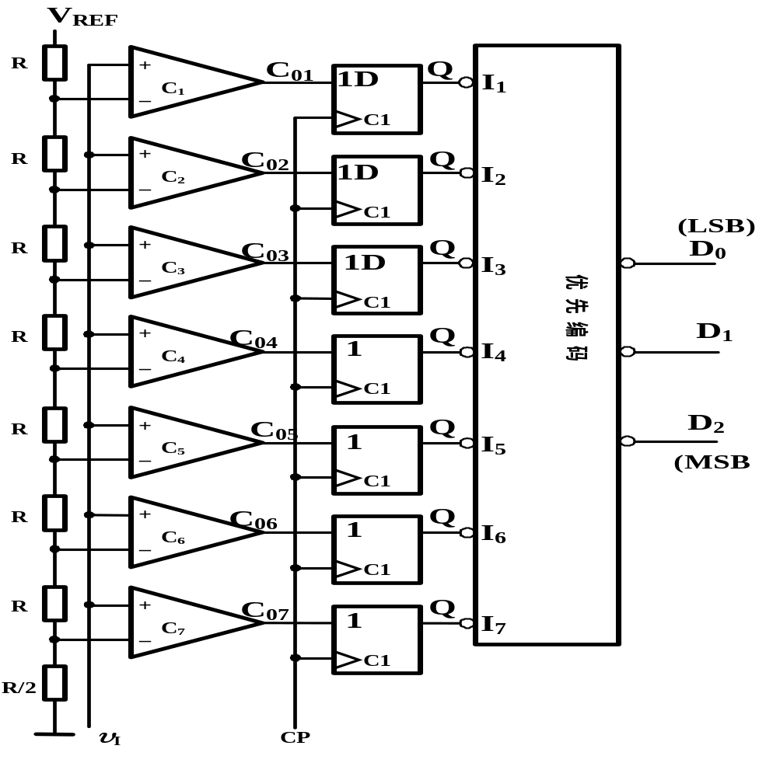
0
0
0
0
0
1
1
1
1
1
V_{I}=8V_{REF}/15

Slide 30
根据各比较器的参考电压值，可以确定输入模拟电压值与各比较器输出状态的关系。比较器的输出状态由D触发器存储，经优先编码器编码，得到数字量输出。
v_{I} C_{O1} C_{O2} C_{O3} C_{O4} C_{O5} C_{O6} C_{O7} D₂ D₁ D₀
0 v_{I}  V_{REF}/15 0 0 0 0 0 0 0 0 0 0
V_{REF}/15  v_{I}  3V_{REF}/15 0 0 0 0 0 0 1 0 0 1
3V_{REF} /15  v_{I}  5V_{REF}/15 0 0 0 0 0 1 1 0 1 0
5V_{REF}/15  v_{I}  7V_{REF}/15 0 0 0 0 1 1 1 0 1 1
7V_{REF}/15  v_{I}  9V_{REF}/15 0 0 0 1 1 1 1 1 0 0
9V_{REF}/15  v_{I}  11V_{REF}/15 0 0 1 1 1 1 1 1 0 1
11V_{REF}/15  v_{I}  13V_{R}/15 0 1 1 1 1 1 1 1 1 0
13V_{REF}/15  v_{I}  V_{REF}/15 1 1 1 1 1 1 1 1 1 1

Slide 31
3、电路特点：
单片集成并行比较型A/D转换器的产品很多，如AD公司的AD9012 (TTL工艺8位)、AD9002 (ECL工艺，8位)、AD9020 (TTL工艺，10位)等。
在并行A/D转换器中，输入电压_{I}同时加到所有比较器的输入端。如不考虑各器件的延迟，可认为三位数字量是与_{I}输入时刻同时获得的。所以它的转换时间最短。
缺点是电路复杂，如三位ADC需7个比较器、7个触发器、8个电阻。位数越多，电路越复杂。
为了解决提高分辨率和增加元件数的矛盾，可以采取分级并行转换的方法。

Slide 32
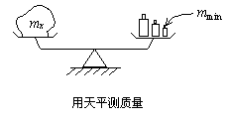
8.2.3 逐次比较型A/D转换器
1. 转换原理
逐次逼近转换过程与用天平称物重非常相似 。
所用砝码重量：8克、4克、2克和1克。
设待秤重量Wx = 13克。
所加砝码重量
结果
第一次
8 克
砝码总重 < 待测重量W_{x} ，8克砝码保留
8 克
第二次
再加4克
砝码总重仍 <待测重量W_{x} ，4克砝码保留
12 克
第三次
再加2克
砝码总重 > 待测重量W_{x} ， 2克砝码撤除
12 克
第四次
再加1克
砝码总重 ＝ 待测重量W_{x} ， 1克砝码保留
13 克

Slide 33
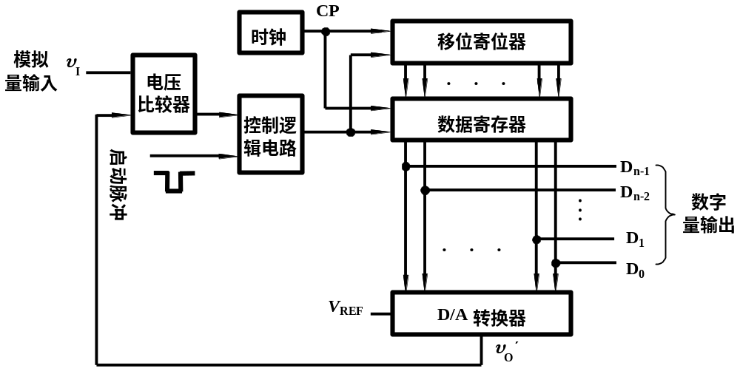

1. 转换原理
第一个CP：
υ_{A}=6.84V
1 0 0 … 0
1 0 0 … 0
1
υ_{I} ≥5V
V_{REF}=10V

Slide 34

1. 转换原理
第二个CP：
υ_{I}=6.84V
0 1 0 … 0
υ_{I} <7.5V
1 1 0 … 0
1
0
V_{REF}=10V

Slide 35

1. 转换原理
第三个CP：
_{A}=6.84V
0 0 1 … 0
_{I} ≥6.25V
1 0 1 … 0
1
0
1
V_{REF}=10V

Slide 36
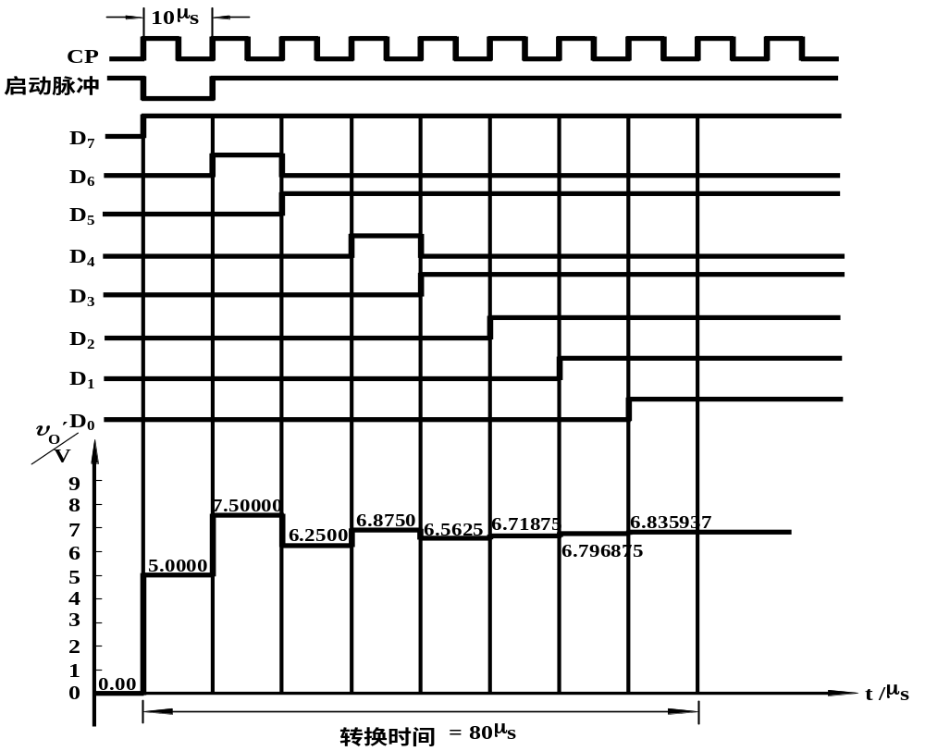
1
0
0
0
0
0
0
0
1
1
0
0
0
0
0
0
1
0
1
0
0
0
0
0
1
0
1
1
0
0
0
0
1
0
1
0
1
0
0
0
1
0
1
0
1
1
0
0
1
0
1
0
1
1
1
0
1
0
1
0
1
1
1
1
1
0
1
0
1
1
1
1
V_{REF}=10V
υ_{A}=6.84V

Slide 37
小结：
1、 逐次比较型A/D转换器输出数字量的位数越多转换精度越高；
2、逐次比较型A/D转换器完成一次转换所需时间与其位数n和时钟脉冲频率有关，位数愈少，时钟频率越高，转换所需时间越短；

Slide 38
8.2.4 双积分式A/D转换器
1、双积分式A/D转换器的基本指导思想
对输入模拟电压和参考电压分别进行两次积分，将输入电压平均值变换成与之成正比的时间间隔，然后利用时钟脉冲和计数器测出此时间间隔，进而得到相应的数字量输出。双积分式A/D转换器也称为电压－时间－数字式积分器 。

Slide 39
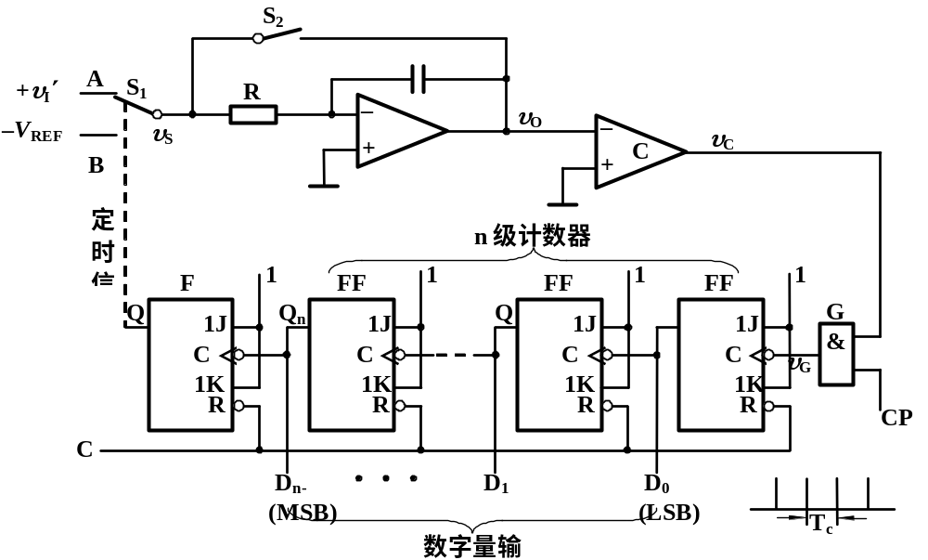
1、电路组成

Slide 40
2、工作原理
①准备阶段：
0
0
0
0
0
Cr信号将计数器清零；开关S₂闭合，待积分电容放电完毕后，断开S₂ 使电容的初始电压为0。

Slide 41
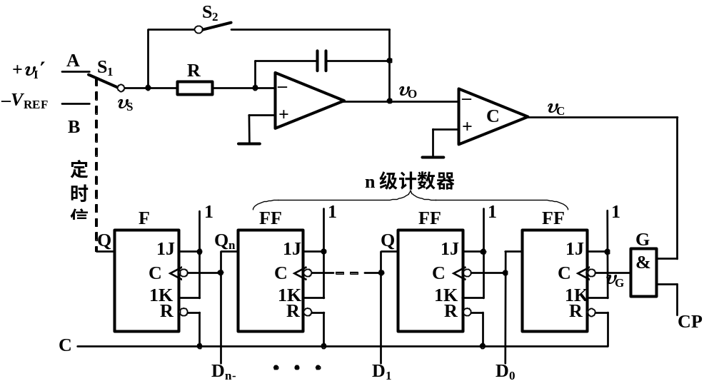
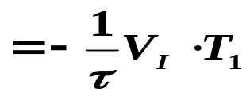

(2) 第一次积分：
经过2^{n}个CP
t = t₀时，开关S₁与A端相接，积分器开始对v_{I}积分。
经2^{n}个CP后,开关切换到B，积分器输出为V_{P。}第一积分时间为2^{n}T_{C}

Slide 42
(3) 第二次积分：
V_{REF}加到积分器的输入端，积分器反方向进行第二次积分；当t=t₂时积分器输出电压v_{O}≥0，比较器输出v_{C}=0，时钟脉冲控制门G被关闭，计数停止。

Slide 43
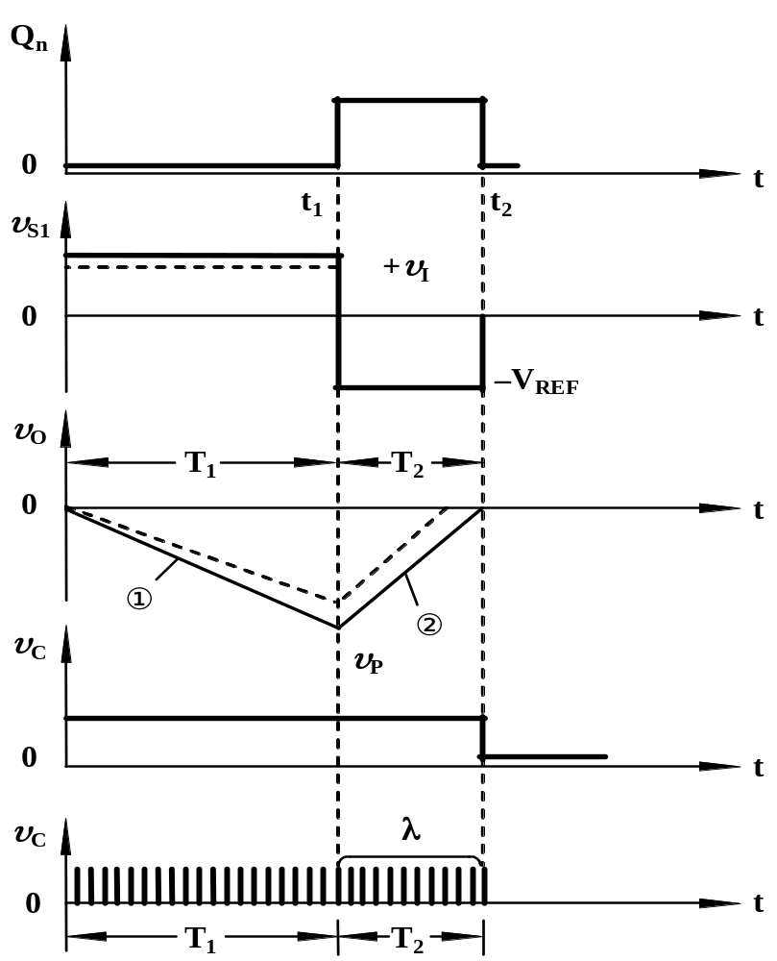
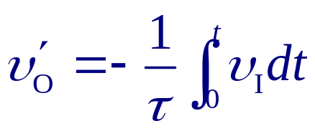
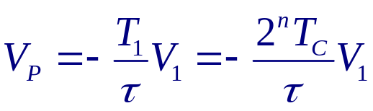
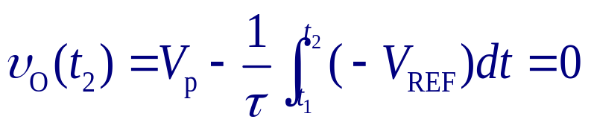
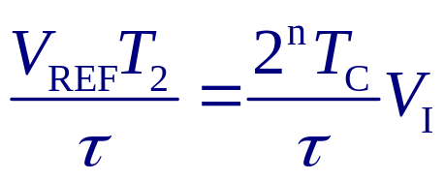
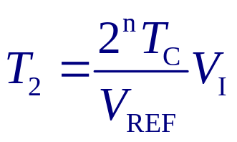
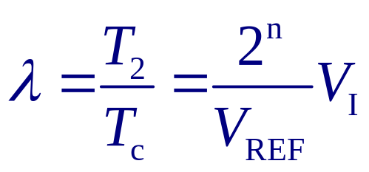
T₁=2^{n}T_{C}
T₂=t₁ t₂
T₂=T_{c}
在计数器所计的数=Q_{n-1}…Q₁Q₀，就是A/D转换器得到的结果。

Slide 44
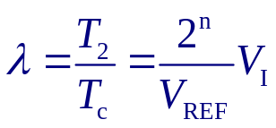
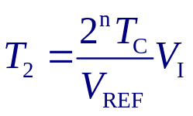
8.2.4 双积分式A/D转换器
优点：
1.由于转换结果与时间常数RC无关，从而消除了积分非线 性带来的误差。
2.由于双积分A/D转换器在T1时间内采的是输入电压的平均值，
因此具有很强的抗工频干扰的能力。
T₁=2^{n}T_{C}
3. 只要求时钟源在一个转换周期时间内保持稳定即可。

Slide 45
8.2.5 A/D转换器的主要技术指标
1.转换精度
单片集成A/D转换器的转换精度是用分辨率和转换误差来描述的。
分辨率:
说明A/D转换器对输入信号的分辨能力。通常以输出二进制(或十进制)数的位数表示。
转换误差：
表示A/D转换器实际输出的数字量和理论上的输出数字
量之间的差别。

Slide 46
2.转换时间
指A/D转换器从转换控制信号到来开始，到输出端得到稳定的数字信号所经过的时间。 A/D转换器的转换时间与转换电路的类型有关
并行比较A/D转换器(8位）
<50ns
逐次比较型A/D转换器
10~50s
间接A/D转换器
10ms~1000ms
并行比较A/D转换器的转换速度最高 ,
逐次比较型A/D转换器次之 ,
间接A/D转换器(如双积分A/D)的速度最慢。

Slide 47
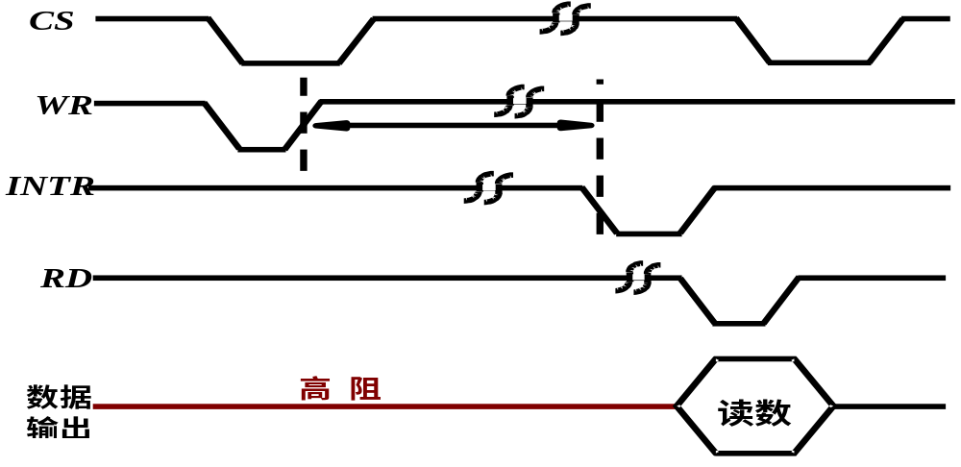
8.2.6 集成A/D转换器及其应用
使用A/D转换器时应注意以下几点：
(1) 转换过程各信号的时序配合
100 s

Slide 48
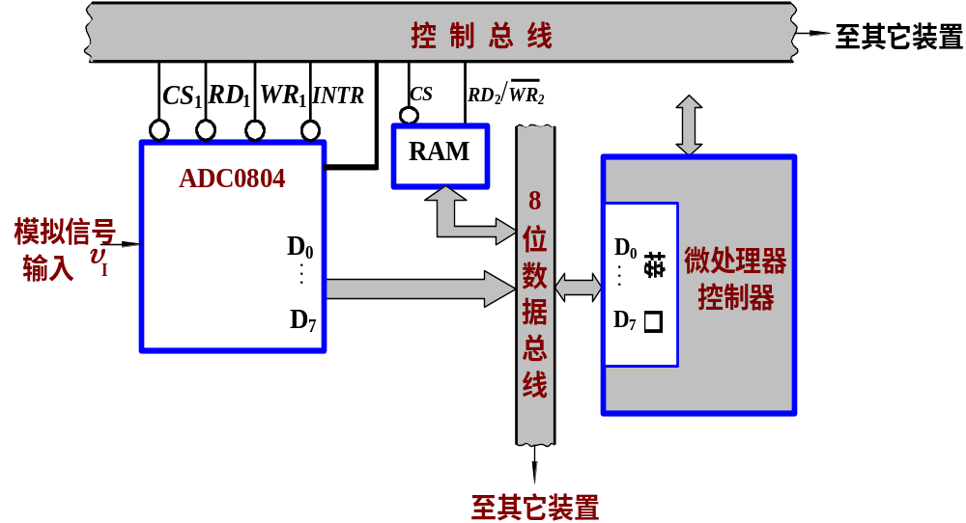
2. ADC0809的典型应用

